Slide 1
복합목재

Slide 2
서론
복합목재의 정의
- 자원 효율적인 구조용 제품을 생산하기 위해 목재의 자연적인 강도적 성질과 현대적인 공학 및 생산 기술을 접목해 놓은 목재 제품
제조 원료
- 제재목 생산에 쓰이는 것과 동일한 임산 자원에 의해 주로 제조
- 집성재는 제재목을 사용하여 제조
- 단판적층제 (LVL)는 비교적 고품질의 나무로부터 생산된 단판으로 제조
- 이 외의 복합목재 제품은 저 품질의 임산 자원 또는 여러 목재 가공공정 중에 발생하는 부산물을 원료로 제조

Slide 3
서론
특징
- 자연적인 목재 결점들이 제재목보다 더 고르게 분포되어 있어 강도적 성질이 균일
- 제품의 크기는 나무의 크기가 아닌 생산 및 취급 장비에 따라 결정
- 건축시 상호 보완적으로 이용 설계 잠재력과 공학적인 자유 자재성을 크게 향상
- 중량이 가볍고 공급이 용이하고 성질 예측이 가능하며 크기가 균일하고 아름다우며 경제성을 보유
- 결과적으로 복합목재 제품의 시장이 점점 확대

Slide 4
집성재 – 정의, 용도, 동향
정의
- 집성재 (glue-laminated timber, glulam)는 제재목을 표면 적층하여 보의 형태로 제조되며
- 두께는 19~38 mm인 것을 주로 사용
- 제재목에 비해 더 넓고 더 두꺼우며 더 길면서 강한 보를 생산
용도
- 건촉용 구조재
- 실내경기장, 교각, 창고, 주거용 및 상업용 건물, 교회, 전봇대, 농장 건물
동향
- 생산량: 전체 (3.06 x 10⁶ m³), 미국 (750 x 10³ m³)
- 생산국: 유럽 (50%), 북미 (30%), 일본 (20%)
- 미국에서의 생산 원료: 남부 소나무 (southern pine)와 미송 (Douglas-fir)과 같은 침엽수 수종에 의해 주로 생산되지만 다른 여러 침엽수 및 활엽수 수종들도 생산에 이용

Slide 5
집성재 – 정의
정의
- 집성재 (glue-laminated timber, glulam)는 제재목을 표면 적층하여 보의 형태로 제조되며
- 두께는 19~38 mm인 것을 주로 사용
- 제재목에 비해 더 넓고 더 두꺼우며 더 길면서 강한 보를 생산

Slide 6
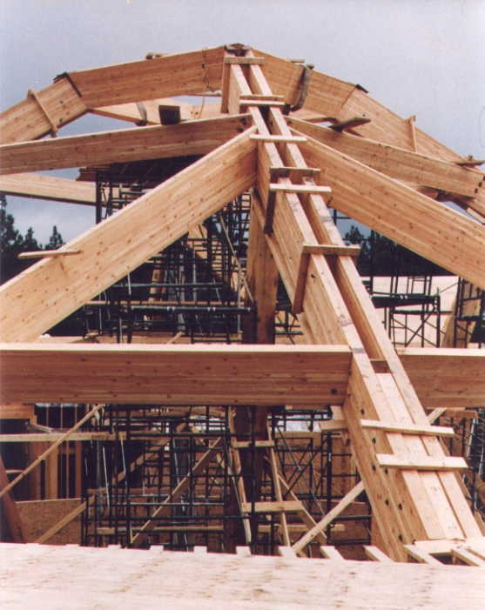
집성재 – 종류
집성재의 종류
- 구조용 집성재,
- 조작용 집성재
구조용 집성재란
- 건축,목조선 차축 등의 힘받이 재료로서 내력부재에 사용

Slide 7
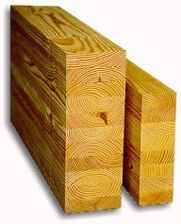
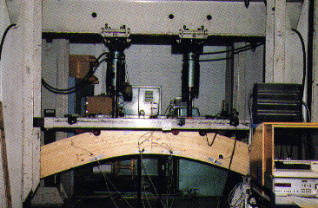
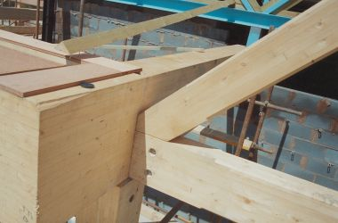
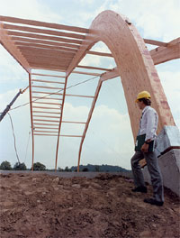
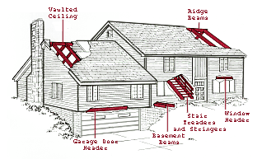

Slide 8
집성재의 장점
크기
- 작은 나무로부터 큰 부재 만듬
건축의 자유스러움
- 불가능한 아치와 복합곡면포함 다양한 건축적인 효과를 창조
건조재의 사용
- 집성부재의 강도와 외관에 미치는 영향을 최소화
다양한 횡단면
- 집성재의 중앙부분에 발생하는 높은 응력에 대처
제재목 등급의 효율적 이용
- 최상부, 최하부 부근에 가장 좋은 등급을 내부 절반 또는 그 이상은 낮은 등급
을 적용
환경적 친화성
- 다른 구조용재에 비해 잠재력이 있는 장기적인 환경적 이점 제공

Slide 9
집성재 – 특징/역사
내화성능
- 탄화속도 : 800~1000℃온도에서 0.6~0.8mm/분
- 탄화막형성 : 25mm서 연소 중단
열전도율
- 목재의 열전도율 : 철의 1/200 , 콘크리트의 ¼
- 단열성이 좋다.
- 결로작용이 없다.
역사
- 1893년에 스위스 바젤에서 강당을 건설
- 1930년 후반에 체육관 교회 강당 공장 및 창고에 사용

Slide 10

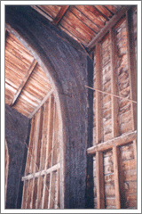
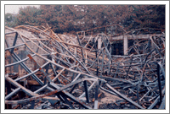
집성재

Slide 11
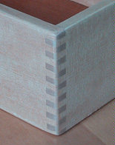
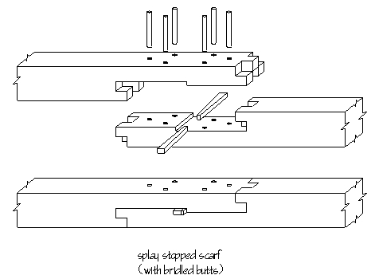
집성재 – 제조공정
제재목의 건조 및 등급분류
- 제조에 따른 치수변화를 최소화 하기 위해 제재목을 적절하게 건조
- 접착제의 표면도포에 따른 치수변화를 최소화하기 위해 5%로 제한
긴 부재를 구성하기 위한 길이 접합
- 핑거 조인트(Finger-Joint): 약 1.1인치의 길이로 되며 강도가 좋으며 가공할 때 부재의 손실이 매우 적으며 무결점재 인장강도의 75%또는 그 이상의 강도
- 스카프 조인트(Scarf-Joint ): 핑거조인트보다 접착강도가 세다

Slide 12
집성재 – 제조공정
각 구성층재의 재면 접착
- 페놀-리솔시놀(phenol-resorcinol): 성능 및 내구요건으로 충족
- 클램핑(clamping): 기계적 또는 수압장치가 구성부재를 접촉
마무리 가공 및 조합구성
- 산업용: 공장이나 창고와 같이 외관이 일차적 고려사항이 않은 곳
- 건축용: 외관이 중요시 될 때 사용됨
- 최상급: 외관등급이 가장 중요한 것
- 골조용: 층재폭보다 집성재의 폭이 작은 반면 제한되는 골조용급은 골조용 제재목의 폭에 맞도록 제재목의 폭과 같은 폭으로 마무리 가공

Slide 13
집성재 – 제조공정
보존처리 및 과정
- 크레오소트용액: 다리부두시설 및 해양구조물 사용하며 잘 변하지 않고 어둡고 윤기나는 표면을 가지고 있음
- 유성약제: 구리계가 주로 사용
- 수용성약제: 처리에 의한 부후와 충해에 대한 저항력은 약제가 목재속으로 침투해 들어간 깊이에 따르며 손쉽게 마감처리 될 수 있는 표면을 제공

Slide 14
집성재 – 용도
일반적인 용도
- 상업용 건물의 지붕구조에 주로 쓰이며 주거용건물의 지붕과 바닥구조 및 특수 산업용의 사용이 증가
트러스
- 평행현재와 경사현재 크기와 형태에 따라 조립식 트러스를 공장에서 만들 수 있음
주거용 건물의 큰 보 및 일반 보
- 주택건축시 큰 보와 일반 보용으로 표준크기 집성재를 공급하고 있음
아치
- 지붕하중을 직접기초에 효율적으로 전달함과 동시에 멋있는 건축 미학적인 효과를 제공
돔
- 운동경기장, 대회장 및 다른 복합 건물용의 긴 경관에 사용

Slide 15
집성재 – 용도
구조용 기둥
- 농장건물이나 경량의 상업용건물에 기둥골조방식의 건물 사용
- 일반 기둥이나 벽체 기둥에 사용
다리
- 큰 보와 갑판재 같은 초대형 구조물의 구성부재용

Slide 16
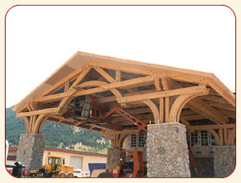
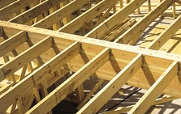
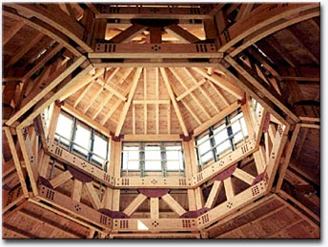
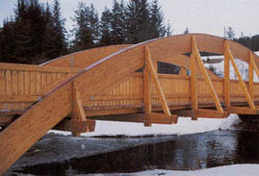
집성재 – 용도

Slide 17
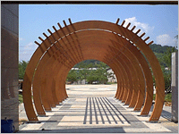
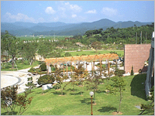
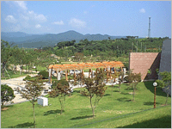
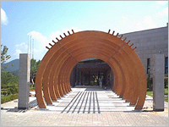
집성재 – 용도

Slide 18
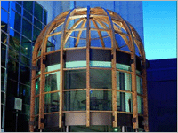
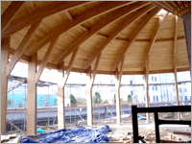
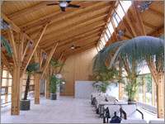
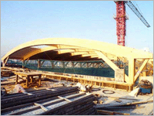
집성재 – 용도

Slide 19
구조용 집성재
휨부재
- 휨응력이 낮음 부재의 중앙부에는 저등급의 제재목이 사용
- 휨응력이 상대적으로 높은 외측면에는 고등급의 제재목을 사용
축방향부재와 넒은 면에 평행하게 하중을 받는 부재
- 축방향의 인장과 압축력의 저항하도록 설계된 집성재의 횡단면을 최적화하기 위해 계발됨
만곡집성재
- 통직한 수평집성재의 사용되는 것과 같은 조합구성이 만곡집성재에서도 사용
- 집성재 곡률방경이 감소함에 따라 곡면부에서는 방사방향응력이 증가
변단면집성재
- 원하는 경사로 하나 또는 그 이상의 층재를 잘라내어 제조

Slide 20
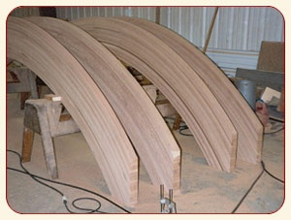
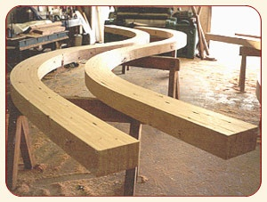
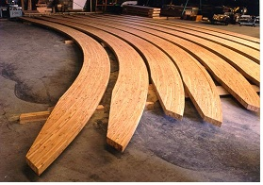
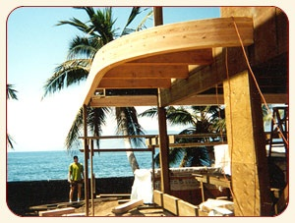

Slide 21
집성재 – 생산비용/장점
생산비용
- 생산 비용은 제재목보다 2~3배 정도 높음.
- 원료비용 (구조용 집성재 제조에 쓰이는 원료의 목재의 가격이 비싸)
- 운반비용 (원료가 되는 제재목은 평삭가공 공장으로부터 집성재 제조공장으로 운반)
- 제조비용 (주문에 의한 대단면 집성재 제조 공정의 자동화 불가로 높은 인건비 소요
- 규격화된 치수의 집성재는 자동화 생산 공정으로 가격이 저하
- 집성재 제조에 사용되는 구조용 접착제는 고가이며 대량으로 도포가 필요 (340g/m²)하며 이 양은 합판이나 단판적층제에 비해 2배 정도 많은 양

Slide 22
집성재 - 기타
섬유강화 복합재
- 집성재 생산에 이종재료인 유리섬유, 탄소삼유, 폴리에스테르 섬유와 접목
- 높은 인장강도를 지니는 섬유원료를 집성재의 인장 쪽 표면에 적층
- 적은 양의 목재와 작은 횡단면 치수로도 강도와 강성이 큰 집성재 생산 가능
- 설계상의 안전성을 개선
- 군수, 항공, 자동차, 해운 산업에 이용
내화성능
- 치수가 크기 때문에 바깥부분은 연소되나 완전한 발열연소는 일어나지 않음.
- 경골목재 뼈대는 쉽게 연소가 되며 철재부재를 쉽게 붕괴
- 화재로부터 건물과 교각의 대단면 집성재 뼈대가 화재로부터 견디는 것을 쉽게 목격

Slide 23
단판적층제 – 정의, 동향
정의
- 단판적층제 (laminated veneer lumber, LVL)는 단판을 두께방향으로 적층하여 제조한 집성재
- 모든 층의 단판 목리가 장축을 따라 배향 적층되어 단판내 결점이 분산되며 결과적으로 강도적 성질은 균일하게 되어 고등급의 제재목 강도와 유사
- 밀도는 원료가 되는 단판의 밀도와 비슷하며 이 말은 원료목재가 거의 압밀화되지 않았음을 의미
- 두께가 1.5~6mm의 단판을 사용하며 제품의 두께는 38mm로 제조
생산동향
- 미국에서 1.73 x 10⁶ m³ (2001)
- 2000년에 비해 25% 이상 증가

Slide 24
단판적층제 – 특징
LVL의 장점 - 치수안정성이 뛰어나다 - 길이 및 두께의 사용범위가 넓다 - 제품이 균일하다 - 할렬이 생기지 않는다 - 폐재의 발생이 적다 - 외관이 좋다 - 내화성이 좋다 | LVL의 단점 - 원료가 되는 원목은 반드시 단판으로부터 절삭되어야 한다 - LVL 제조에서 사용되는 열압공정에서는 고밀화를 통한 강도와 강성의 증가는 상대적으로 적다 - 폭 굽음은 LVL 보관시 지면에 직접 놓일 때 부적절하게 놓이거나, 얇은 부재가 수분환경이 각 면마다 다른 조건에서 사용될 때 문제가 될 수 있다

Slide 25
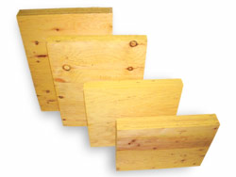
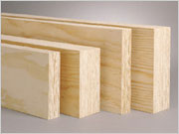
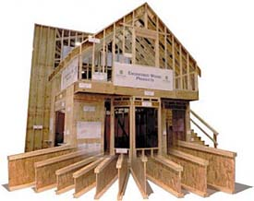
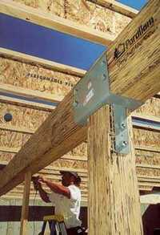

Slide 26
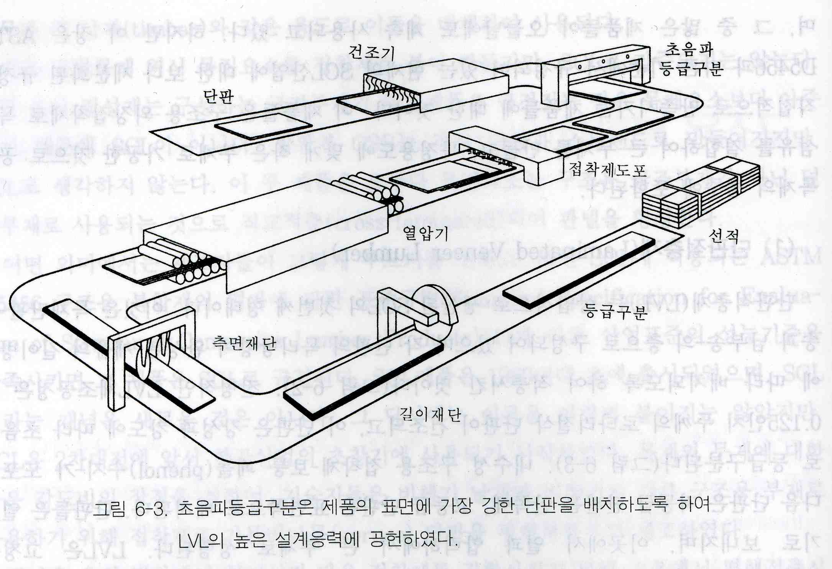
LVL – 생산공정

Slide 27
LVL – 생산공정
단판 제조/분류
- 원목으로부터 단판 절삭, 재단, 건조
- 육안/초음파에 의한 분류
단판 적층
- 접착제를 도포한 후 집결 적층 시스템에 의해 접착제가 도포된 단판을 적층
- 열압공정에 앞서 냉압기를 이용 예비 압체: 접착제에 의한 여러 단판 층이 떨어지지 않기 위해 실시

Slide 28
LVL – 생산공정
열압
- 일단식 열압기: 1.22m x 24.4m 크기의 LVL 하나씩 생산
- 연속식: 열압기에 들어오는 적층된 단판을 연속적으로 열압
- 열압시간: 15~20분 (두께가 두꺼워 긴 열압시간 필요)
- 열압시간 단축을 위해 일반적으로 고주파 에너지를 사용 (4~6분의 열압시간 단축 가능)
- 단판 종류별 알맞은 압체조건 결정
- 압체 압력: 저밀도 목재 (110psi), 고밀도 목재 (200psi)

Slide 29
LVL – 원료/접착제
원료
- 주요수종: 남부황소나무 (southern yellow pine), 나왕 (Douglas-fir)
- 기타 수종: 전나무 (fir), 가문비나무 (spruce), 솔송나무 (hemlock), 풍나무 (gum), 튜울립나무 (yellow poplar)
등급
- 기계적 강도와 강성에 따라 등급
- 원료 목재의 성질과 제조 공정 변수에 따라 영향
- 용도는 공학적인 허용응력설계 (allowable stress design) 실무에 따라 설계
접착제
- 열경화성 수지인 PF 수지가 주로 사용 (북미): 내수성 부여
- 도포량: 170~195g/m²
- 13매의 단판적층제 제조 (접착층이 12개): 도포면적 204~234 kg/100m²

Slide 30
LVL – 장점
조정된 균일한 함수율을 보유
- 제재목: 함수율에 따라 수축 및 팽윤
- 여러 매의 단판으로 구성되어 있어 함수율에 따른 틀어짐 현상이 덜 발생
높고 균일한 설계 강도
- 옹이 및 목리 경사처럼 강도를 떨어뜨리는 생장 특성이 분산
- 차고 문, 대형 창문위의 가로대, 건축용 발판과 같은 구조용 부재에 주로 사용
용이한 부후처리
- 부후되기 쉬운 상황에서 쉽게 보존제의 처리 가능

Slide 31
LVL – 용도
LVL의 종류
- 수장용 LVL의 용도: 가구의 골재, 플레시도어 골재와 심재, 계단이나 난간 등의 용도
- 구조용 LVL의 용도: 보, 장선, 샛기둥, 서까래 등의 건축용재나 비계목판으로 사용

Slide 32
스트렌드계 복합목재 – 정의, 동향
정의
- PSL (parallel strand lumber): 길이가 긴 단판 스트랜드 (1m)로 제조
- LSL (laminated strand lumber): 길이가 짧은 단판 스트렌드 (30cm)로 제조
- OSL (oriented strand lumber): 길이가 15cm 정도인 스트랜드를 이용하여 제조
- 지름이 작은 원목을 압축시켜 뭉개고 여기에 수지를 첨가시켜 제조
- 호주나 일본에서 주로 생산되고 있으며 미국에서도 실험실 규모로 개발 중
생산동향
- 1985년에서 1999년 생산량: 100만 m³
- 생산량이 빠르게 성장

Slide 33
스트렌드계 복합목재 – 정의, 동향
장점
- 조정된 균일한 함수율을 보유: 제재목은 함수율에 따라 수축 및 팽윤하나 LVL은 여러 매의 단판으로 구성되어 있어 함수율에 따른 틀어짐 현상이 덜 발생
- 높고 균일한 설계 강도
- 옹이 및 목리 경사처럼 강도를 떨어뜨리는 생장 특성이 분산
- 용이한 부후처리
- 부후되기 쉬운 상황에서 쉽게 보존제의 처리 가능

Slide 34
PSL
생산 공정
- 스트랜드를 건조하고 접착제를 혼합한 후 벨트 위에서 배향을 통해 연속적으로 성형
- 모든 스트렌드를 장축으로 배향
- 미송이나 남부소나무를 주로 이용
- 목재원료의 품질이 우수하고 접착과 보존처리가 어려운 심재가 없으며 옹이와 같은 결점이 없는 단판을 이용
- 너비 (20 mm), 두께 (4mm), 길이 (1m) 정도인 strand를 사용하여 제조
- strand를 3~5%의 수준으로 건조
- PF 수지로 도포 (15%까지의 높은 수준으로 도포): 치수안정성 및 내수성 부여
- 경화: 고주파 에너지 이용하며 25cm 두께는 몇 분안에 경화
- 원하는 크기와 길이의 것으로 제재

Slide 35
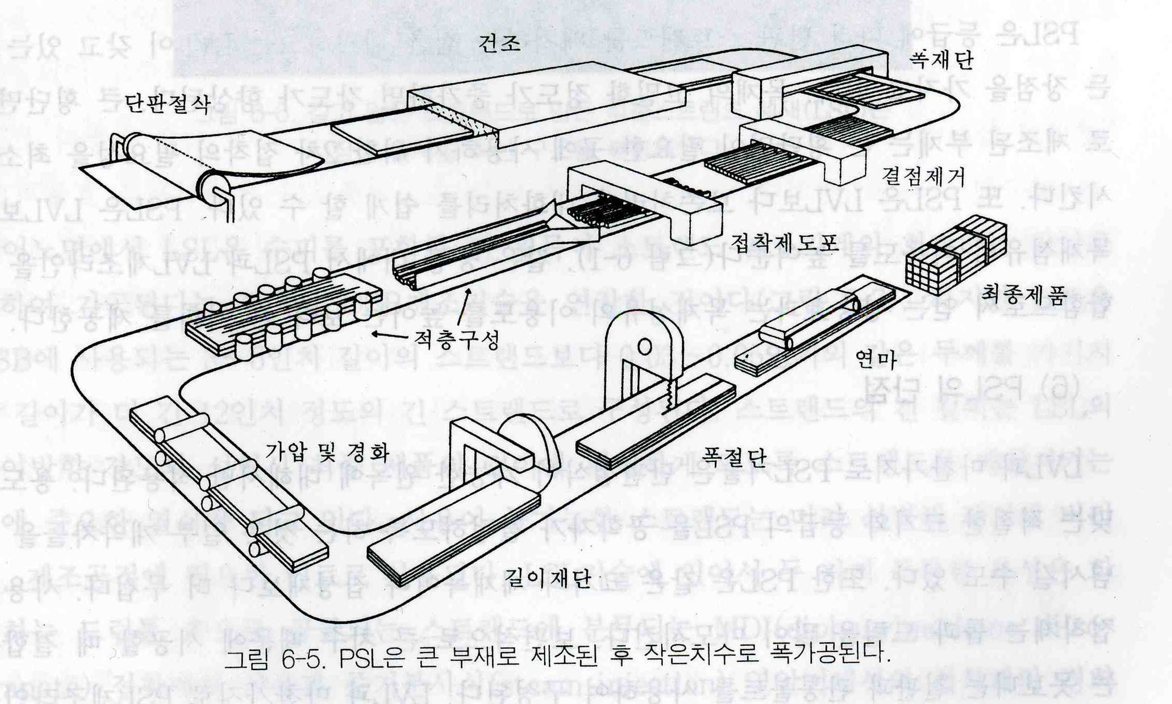
PSL

Slide 36
PSL
특징
- 강도가 우수하고 균일함
- 열압과정중 목재의 밀도가 증가되기 때문에 일반 제재목보다 강도가 우수
- 제조된 제품에 작은 틈이 존재하기 때문에 완전한 보존처리 가능
- 교각용 세로보, 침목, 목재 버팀다리 등의 가혹한 실외조건에서 사용

Slide 37
PSL – 특징
PSL의 장점 - LVL이 갖고 있는 모든 장점을 가지고 있음 - 목재의 고밀도화 정도가 증가하면 강도가 향상 - 2차 접착의 필요성을 최소화 - LVL보다 보존처리와 내화처리를 쉽게 할 수 있음 | PSL의 단점 - 단편절삭이 가능한 원목에만 적용 할 수 있음 - 같은 크기의 제재목이나 집성재보다 더 무거움 - 제조라인에 투자 비용이 많이 듬.

Slide 38
PSL – 용도
PSL의 용도
  - 대단면 구조용 집성재
  - 긴 구조용 부재
  - 치수를 자유롭게 바꿀수 있음 - 일반적인 보, 기둥 등으로 사용하기 적합

Slide 39
LSL
생산 공정
- 원료로써 얇고 넓은 스트랜드를 사용한다는 점이 PSL과 차이
- 사시나무 (aspen), 튜울립나무 (yellow poplar), 피나무 (basswood) 또는 저밀도의 활엽수를 이용
- 스트렌드를 원반형 플레이크 제조기 (disk flaker)를 이용 생산
- 스트렌드의 길이가 30cm OSB보다 2배정도 긴 것을 사용
- 생재상태의 스트랜드를 건조 선별한 후 수지와 혼합하고 매트를 성형
- 내수성을 부여키 위해 접착제로 PMDI (polymeric diphenylmethane diisocyanate)를 사용하며 PF수지보다 열압시간이 짧음.
- PMDI는 경화과정 중에 수분을 이용하기 때문에 스트렌드 함수윻은 15% 정도로 높아도 되며 따라서 건조기 효율도 향상
- 증기 분사식 열압기 사용으로 열압시간이 단축되며 (두께가 32mm인 경우 60초 안에 경화) 보드두께 방향의 밀도 경사가 최소화

Slide 40
LSL
특징
- 강도가 우수하여 제재목 대체용으로 사용
- 목공제품, 가구, 2차 가공제품용 원료로 공급

Slide 41
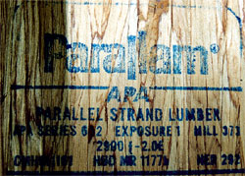
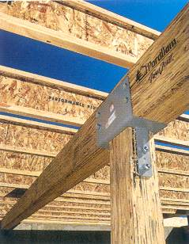
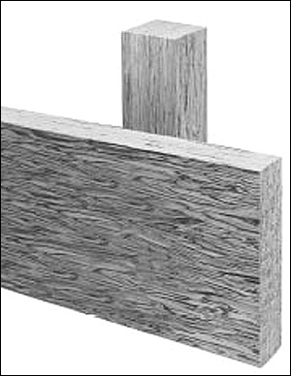
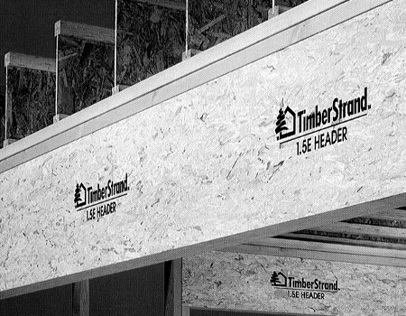

Slide 42
I-Joist
정의
- 최대 응력이 가해지는 곳에 소재의 전단 및 휨 응력을 이용해 최대 강도를 나타낼 수 있도록 I자 형으로 제조된 보 (beam)
- Flange (현재)와 Web (복재)으로 구성
동향
- 2001년 생산량: 437만 m³

Slide 43
I-Joist
생산공정
- 현재와 복재를 제조한 다음 이들을 결합시켜 하나의 제품으로 조립
- 현재는 제재목, LVL, 기타 구조용 복합목재 사용하며 핑거조인트를 통해 길이방향으로 연결되고 복재를 끼우기 위한 홈 가공을 받음.
- 구조용 접착제 (PF 또는 PRF, polyurethane)를 홈에 도포한 후 현재와 복재를 서로 압체
- 연속식 압체법에 따라 제조되기 때문에 무한한 길이의 제품 생산 가능
- 길이가 24m인 제품이 주로 생산 (선적 및 취급상 제약)
- I 형 구조에 따라 소재보다 무게에 대한 강도 비율이 상승
- 자원 효율적

Slide 44
